Slide 1
Дисциплина WEB - ГИС
Лекция №6. Геопространственные мешапы.
Составитель: Орынбасарова Э.О.,PhD,
e.orynbassarova@satbayev.university

Slide 2
Эволюция и значение
«Мешап» – англ «mash up»
Происхождение:
Поп-музыка: создание новых песен путем смешивания нескольких звуковых дорожек.
Мешап – это веб-страница или веб-приложение, которое динамически комбинирует содержимое и/или функции нескольких веб-сайтов.

Slide 3
Ремикширование веба
Веб-сайт 1
Веб-сайт 2
Примеры:
Biz-Rate PriceGrabber
HousingMaps
Zillow
CrimeMapping
Landscope America
State Stimulus Tracker
Twitter Map
Мешапное приложение
Геомешап – это такой мешап, в котором содержимое или функции по крайней мере одного из веб-сайтов имеют географическую привязку.

Slide 4
Примеры мешапа
https://www.makeuseof.com/tag/10-unique-google-maps-mashups-explore-information/
https://www.youtube.com/watch?v=zMZpgwUd6rY

Slide 5
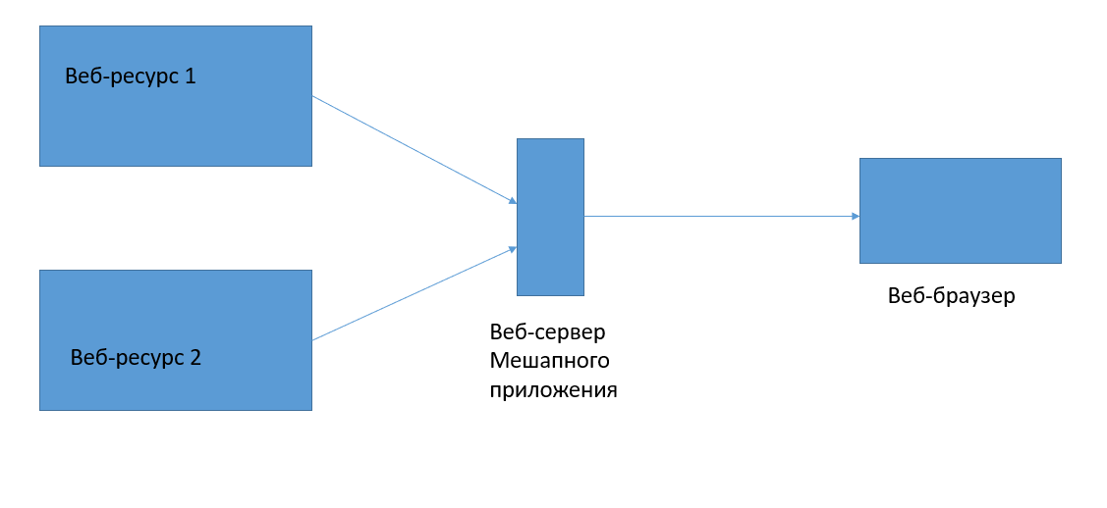
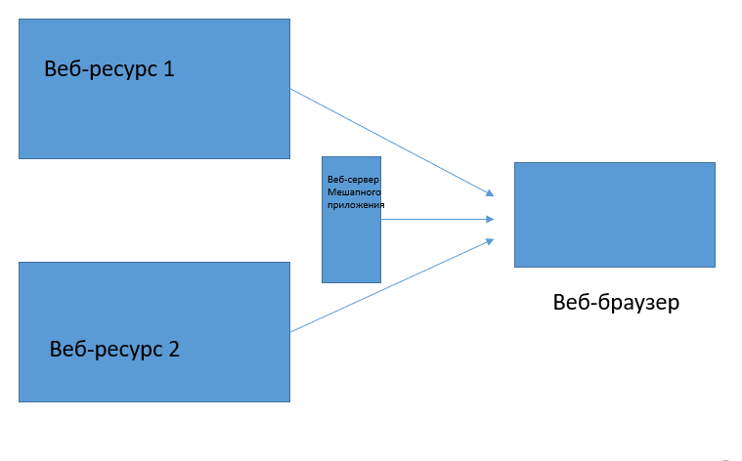
Мешапы на стороне сервера и на стороне браузера

Slide 6
Новая структура приложений веб-ГИС
Базовые карты обеспечивают географический контекст и привязку. Типичные примеры- топографические карты, карты дорог и фотокарты, составленные из комических и аэроснимков. Базовые карты часто берутся с веб-сайтов или веб-служб Google, Microsoft, ArcGIS Online, Yahoo, Mapquest.
Рабочие (тематические) слои показывают поверх базовой карты интересующие нас – объекты – строения, места преступлений, природные достопримечательности.
Инструменты могут реализовывать определенную бизнес- логику или аналитеческие функции, примерами чего могут служить функции «найти адрес» и «найти место» из предыдущих примеров мешапов. Корпоративные мешапы обычно могут выполнять более специализированные или более сложные задачи.

Slide 7
Содержимое, функции и интерфейсы веба
Нет формальных API
Нет формальных API
На основе SOAP
Содержимое и функции в Вебе
Веб- службы
В стиле REST
API для Javascript
API для www
API для Flex
Браузерные API
API для Silverlight
Веб-виджеты
Классификация содержимого и функций в Вебе по программным интерфейсам

Slide 8
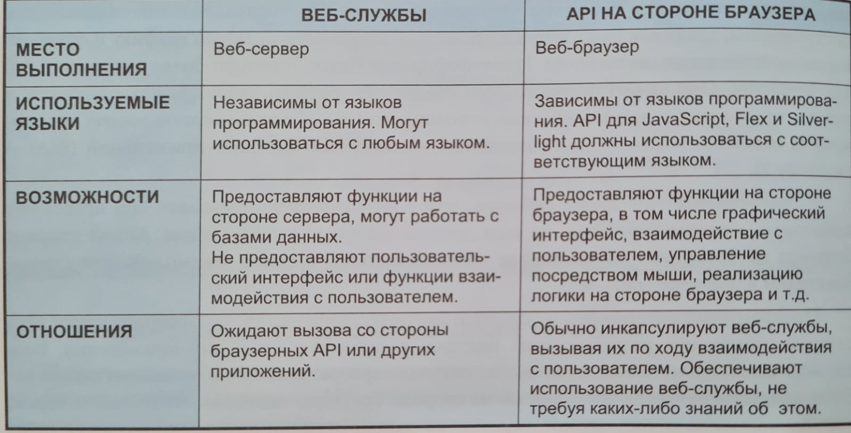
Прикладные интерфейсы на стороне браузера

Slide 9
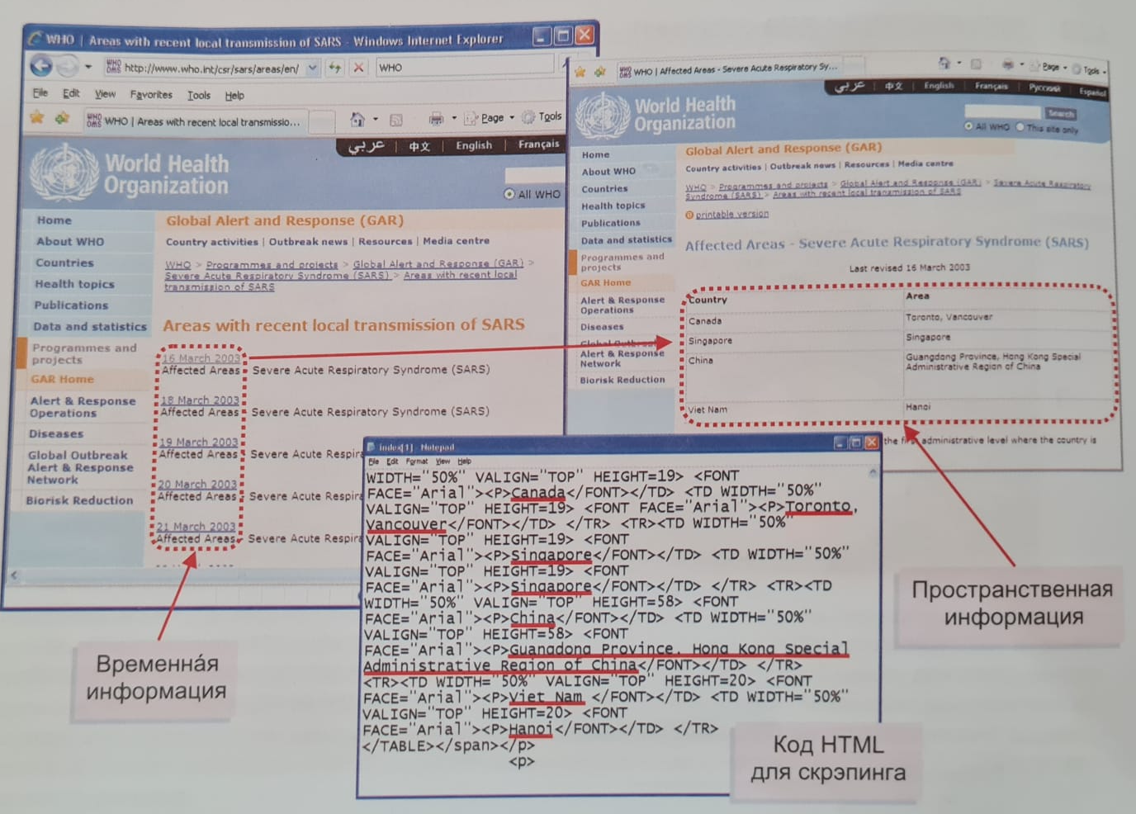
Веб-ресурсы без формальных интерфейсов

Slide 10
Дополнительные материалы
https://www.youtube.com/watch?v=u-Mlll7-tl0

